Slide 1
Decálogo
TIC
Peligro en las redes

Slide 2
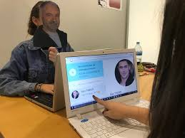
No te fíes de las personas que están detrás de una pantalla

Slide 3

No pongas fotos tuyas comprometidas y/o con referencias claras de donde vives

Slide 4

No publiques tu dirección en redes sociales

Slide 5

No quedes a solas con personas que hayas conocido a través de internet

Slide 6

Si decides quedar con alguna persona de internet, díselo a alguien

Slide 7

Quedar siempre con “amigos” de las redes sociales en sitios públicos

Slide 8

Habla con algún adulto de confianza si te sientes acosado o acosada

Slide 9
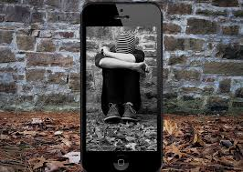
Habla con tus padres o profesores si sufres ciberacoso

Slide 10
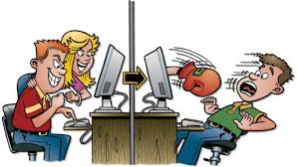
No te escudes en el anonimato para insultar o humillar a otras personas

Slide 11

Asegúrate de tener la geolocalización de tu móvil desactivada

